Slide 1
Неделя отличника
НАМ ЕСТЬ КЕМ ГОРДИТЬСЯ!

Slide 2
Ими гордится школа ОТЛИЧНИКИ классов
5 А Ложникова Татьяна
5 Б Климова Валерия
6 В Мельникова Эмилия
7 Б Алдонина Анастасия
8 А Мираки Эльвира
8 А Карпова Дарья
9 А Орлова Анна

Slide 3
Ими гордится школа ОТЛИЧНИКИ классов
8 В Блохина Ольга
9 А Аерон Анастасия
9 А Короткова Марина
10 Курбанова Валерия
9 А Бондаренко Дарья
9 Б Кубарева Елизавета

Slide 4
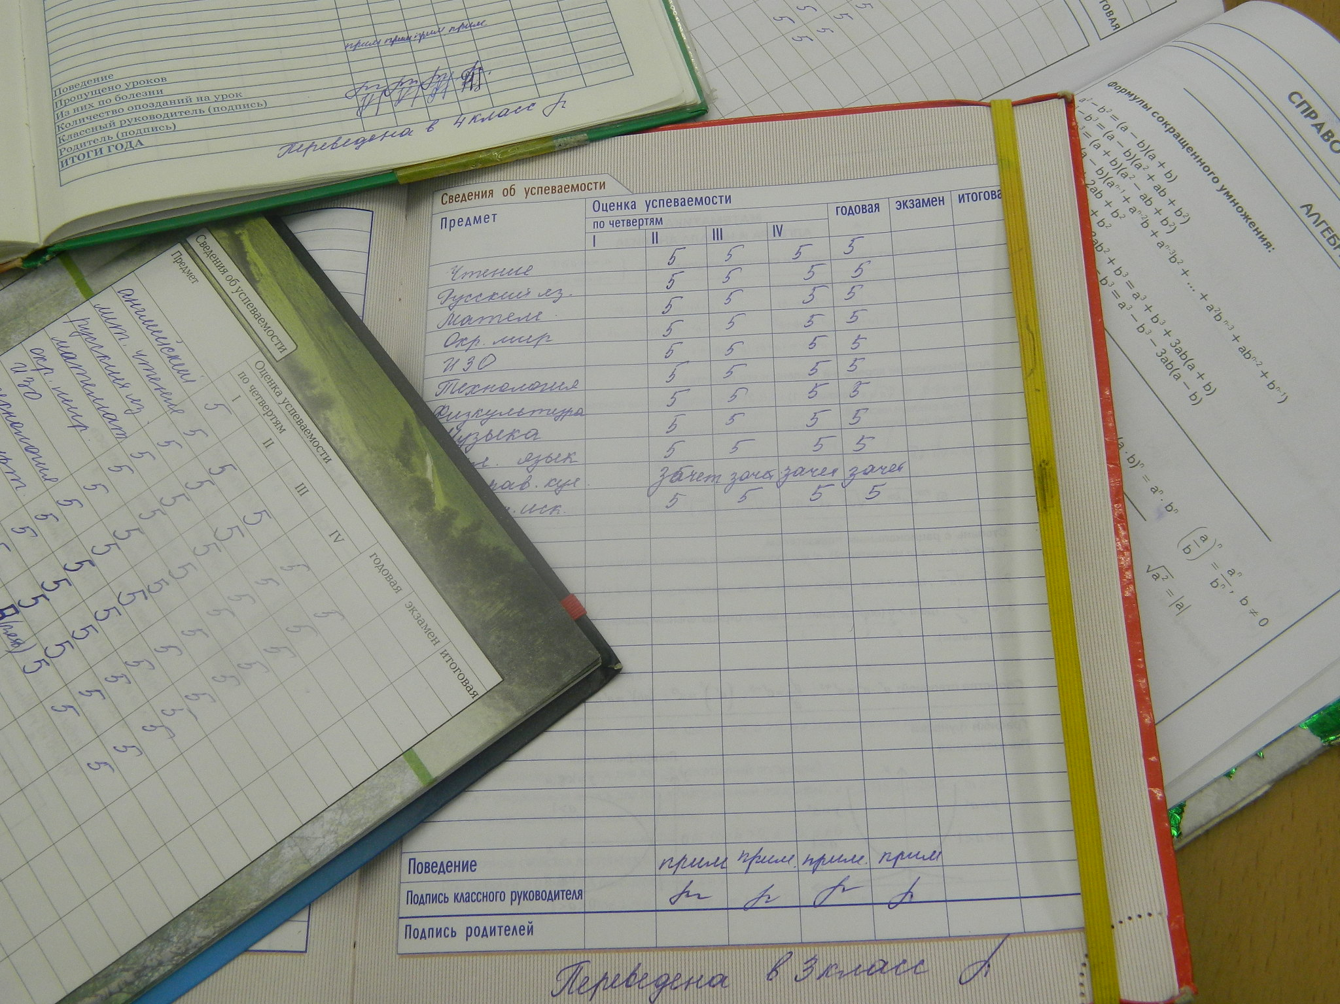
МОЛОДЦЫ!!!

Slide 5
Отличник школы
9 А Аерон Анастасия
Школа гордится вами!

Slide 6
Рейтинг классов
5Б
8 А
9А
8В
5А
7В
10
5В
7Б
7А
9Б 5Г
6 А 6Б
8Б
6В

Slide 8
Поздравляем победителей
Лучшими классами признаны
5 Б
8 А

Slide 9
Лучший класс школы 8 «А» и 5 «Б»
Каждый учащийся этого класса за неделю получил в среднем по 10 «5»

